Slide 1
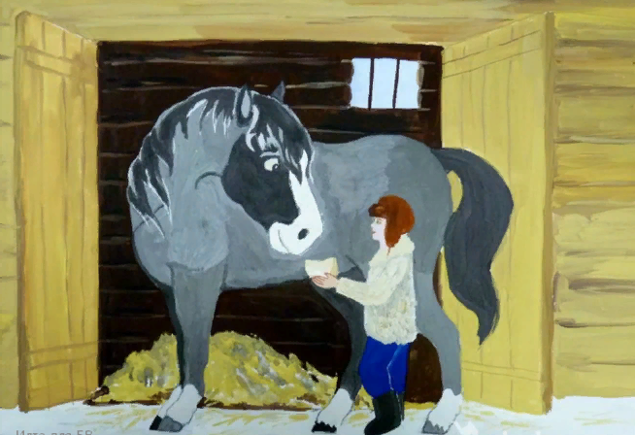
Добрые уроки сказки К.Г. Паустовского «Теплый хлеб»

Slide 2
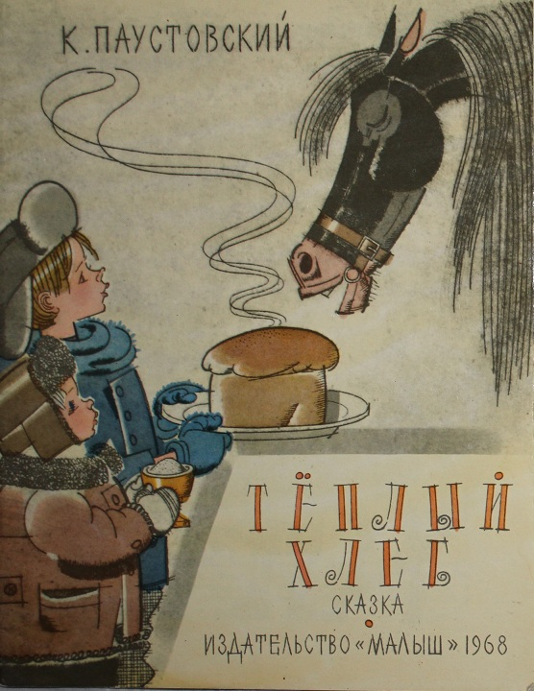
Образ хлеба
Эту сказку Паустовский называет «Теплый хлеб» совсем не случайно. Теплый, значит добрый, сделанный с любовью. Именно это хочет подчеркнуть автор в названии своей сказки.
Хлеб, согретый теплотой растаявшего сердца Фильки, - это своего рода искупление вины мальчика.

Slide 3
Когда отряд кавалеристов проходил через деревню Бережки, немецкий снаряд разорвался на околице и ранил в ногу вороного коня.
Командир оставил коня в деревне, а отряд ушел дальше, закатился за рощи, за холмы.

Slide 4
Жители села по – доброму относятся к лошади и помогают в меру своих сил. Филька – злой и агрессивный мальчик, равнодушный к окружающим и к чужим заботам, больно обидел коня. Нет в его сердце доброты ни к людям, ни к животным. Бездушие мальчика обернулось катастрофой для всей деревни: наступил лютый холод, предвестник голодной смерти.

Slide 6
Какой жизненный урок получил герой?
Надо с добром относиться к людям, и тогда жить станет легче, интереснее.
Надо делать добро, а если ошибешься, то не надо бояться покаяться и исправить ошибку.
Надо уметь прощать ошибки, ведь ошибиться может каждый.
4. Даря тепло другим, согреваться самому.

